Slide 1
8장. 기계 학습

Slide 2
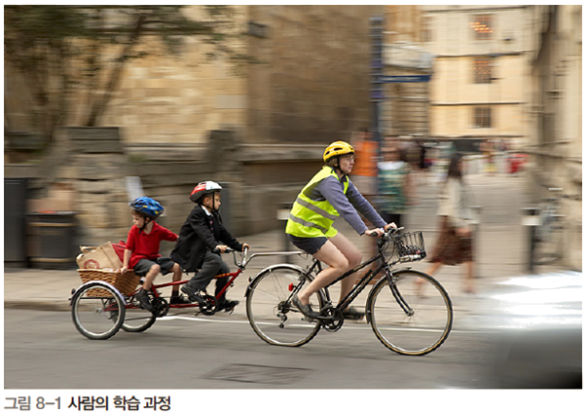
PREVIEW
학습
사람의 가장 뛰어난 능력 (외부 환경이 사람을 지도)
기계 학습
어떤 목적에 활용하나?
어떤 학습 모델이 있으며, 어떻게 학습할까?

Slide 3
PREVIEW
기계 학습이 현대 컴퓨터 비전에서 차지하는 비중은 나날이 커지고 있다.
컴퓨터 비전의 발전을 견인하는 중요한 축 중의 하나가 기계 학습이라고 할 수 있다. 기존의 알고리즘은 사람이 수작업으로 매개변수를 설정하거나 규칙을 개발하여 일 일이 프로그램에 삽입해야 한다. 반면 기계 학습은 학습 집합을 보고 필요한 최적의 설정을 자동으로 수행해 준다. 시스템이 다루어야 할 환경이 바뀌면 새로운 환경에서 수집한 학습 집합으로 다시 학습하면 된다. 게다가 성능 실험에 따르면 이전에 주로 사용하던 수작업 방식에 비해 성능이 뛰어나다. 이 장에서 소개하는 기계 학습 방법은 모두 뛰어난 성능이 검증된 것들로서 많은 응용 문제에 널리 활용된다.
기계 학습은 어떤 형태를 띨까?
사람은 외부 환경의 지도를 받으면 성능을 개선하는 방향으로 자신의 기억을 조금씩 바 꾸어 간다. 기계도 비슷한 원리를 따를까? 그렇다면 외부 환경은 무엇이고, 지도는 어떻게 이루어지며, 기억은 무엇이고, 성능이 개선되는 방향은 어느 쪽일까?

Slide 4
기계 학습의 기초 원리에 대해 설명한다.
퍼셉트론과 다층 퍼셉트론을 소개하고 최근 주목을 받는 깊은 학습도 설명한다.
여백을 최대화하는 원리를 사용하는 SVM에 대해 설명한다.
다수의 단순한 분류기를 결합하는 원리를 이용하는 에이더부스트와 임의 숲을 공부한다.
비올라-존스 얼굴 검출기를 포함하여 기계 학습으로 응용 문제를 해결한 사례를 소개한다.
기계 학습의 기초
신경망
SVM
분류기 앙상블
기계 학습을 이용한 얼굴 검출

Slide 5
8.1 기계 학습의 기초
8.1.1 지도 학습과 비지도 학습
8.1.2 재 샘플링을 이용한 성능 평가

Slide 6
8.1 기계 학습의 기초
Mitchell의 정의
“A computer program is said to learn from experience E with respect to some class of tasks T andperformance measure P, if its performance at tasks in T, as measured by P, improves with experience E.
→ 어떤 컴퓨터 프로그램이 T라는 작업을 수행한다. 이 프로그램의 성능을 P라는 척도로 평가했을 때 경험 E를 통해 성능이 개선된다면 이 프로그램은 학습을 한다고 말할 수 있다[ Mitchell97, 2쪽].
컴퓨터 비전에 대입하면
T=분류(인식)
E=학습 집합
P=인식률

Slide 7
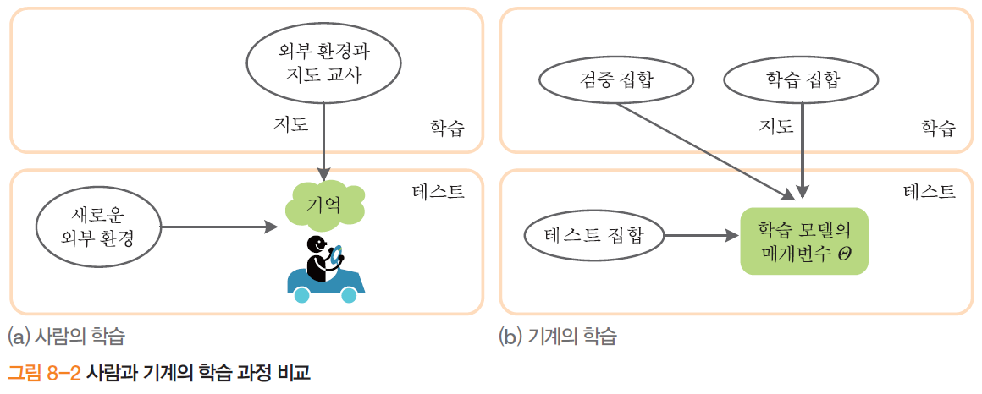
8.1.1 지도 학습과 비지도 학습
사람과 기계의 학습 과정
학습 단계: 외부 지도에 따라 배우는 과정 (학습 집합 사용)
테스트 단계: 현장에서 성능을 평가 하는 과정 (테스트 집합 사용)

Slide 8
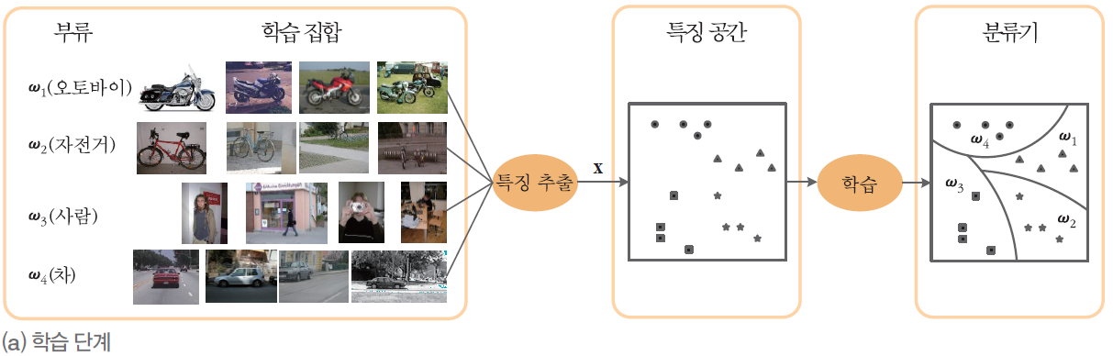
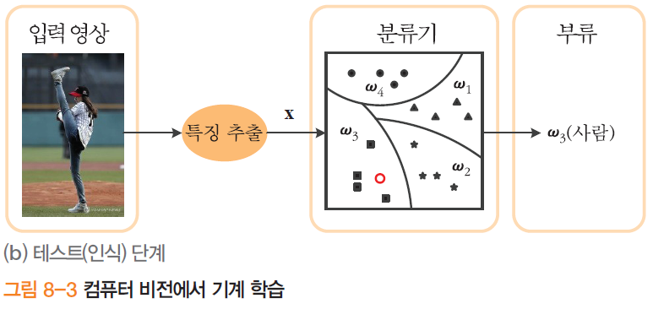
8.1.1 지도 학습과 비지도 학습
지도 학습
부류 정보를 가진 샘플 (x,t)로 구성된 학습 집합 사용
x는 특징 벡터이고 t는 x가 속한 부류

Slide 9
8.1.1 지도 학습과 비지도 학습
학습 모델
학습 모델은 매개변수 집합 Θ로 표현됨 (예, 그림 8-3에서 Θ는 분할 경계선을 표현)
모델 선택이 필요하면 추가적으로 검증 집합 사용
학습의 목표는 최적의 Θ 값을 찾는 것
Θ 값이 얼마나 좋은지 측정하는 목적 함수 필요
학습 알고리즘의 원리
학습 집합을 사용하여 현재 Θ 값을 평가한 후, 개선하는 방향을 알아내 갱신
이런 과정을 수렴할 때까지 반복

Slide 10
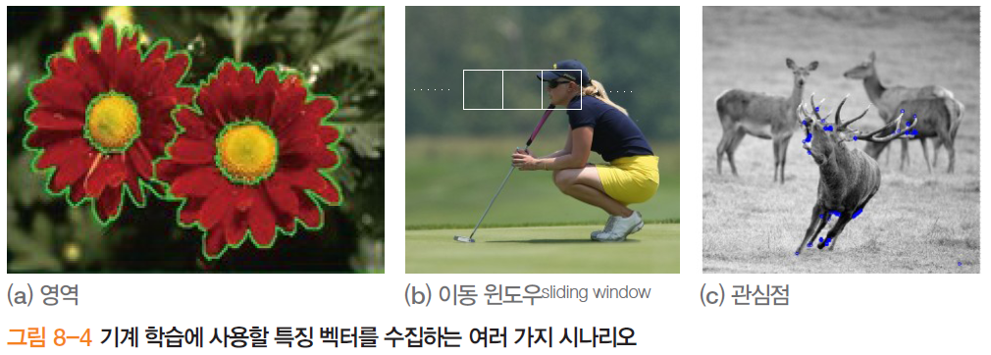
8.1.1 지도 학습과 비지도 학습
특징 추출은 어떻게 할까?

Slide 11
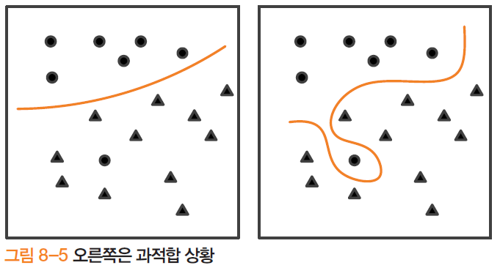
8.1.1 지도 학습과 비지도 학습
일반화 능력
학습 과정에서 사용하지 않은 테스트 집합으로 학습이 완료된 분류기 성능을 평가
학습 집합과 테스트 집합에 대한 성능이 비슷하면 일반화 능력이 뛰어남
과적합 하면 일반화 능력이 떨어짐

Slide 12
8.1.1 지도 학습과 비지도 학습
지도 학습에서 사용했던 (x,t) 중에 부류 정보 t가 없는 상황의 학습
비지도 학습
유사한 특징 벡터들을 끼리끼리 모으는 군집화 수행 (K-means, SOM 신경망, 민시프트 등의 군집화 알고리즘)
군집에서 유용한 정보 추출 (데이터 마이닝, 빅데이터, 정보 검색 등의 많은 응용)
준지도 학습
부류 정보가 있는 샘플과 없는 샘플이 섞여 있는 상황의 학습
최근 중요성 부각
아직 부류 정보를 부여하지 못한 샘플이 시시각각 인터넷에서 발생하기 때문
원리
부류 정보가 있는 샘플로 학습한 후 부류 정보가 없는 샘플의 부류 정보를 추정
추정된 정보로 반복 학습

Slide 13
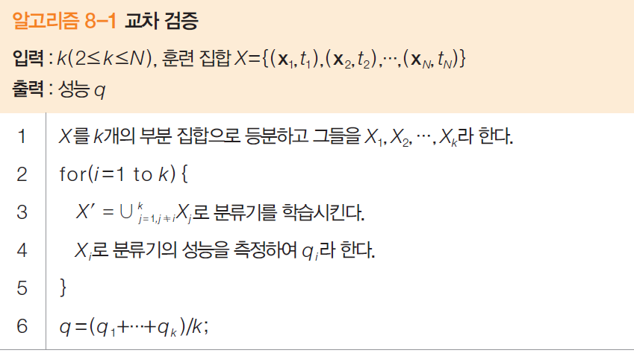
8.1.2 재 샘플링을 이용한 성능 평가
학습에 사용할 데이터베이스가 작은 경우,
같은 샘플을 여러 번 사용하여 성능 측정의 통계적 신뢰도를 높이는 아이디어
k-겹 교차 검증
샘플 집합을 k개의 부분 집합으로 등분
k-1개를 학습에 사용하고 나머지 하나를 테스트에 쓰는 과정을 k 번 반복

Slide 14
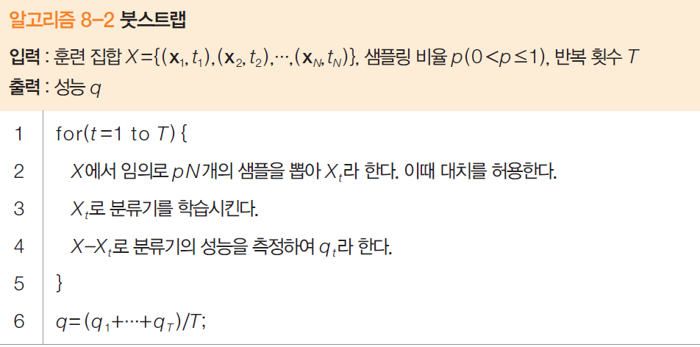
8.1.2 재 샘플링을 이용한 성능 평가
붓스트랩
훈련 집합의 샘플링과 성능 측정을 여러 번 반복한 후, 평균 성능을 구함

Slide 15
8.2 신경망
8.2.1 구조와 작동 원리
8.2.2 학습
8.2.3 깊은 학습

Slide 16
8.2 신경망
신경망은 연결주의 계산 모형
방대하게 연결된 많은 뉴런으로 구성된 뇌 구조를 모방한 계산 모형
1950년대 Rosenblatt의 퍼셉트론
1980년대 퍼셉트론을 확장한 다층 퍼셉트론(MLP)
일반화 능력이 뛰어남

Slide 17
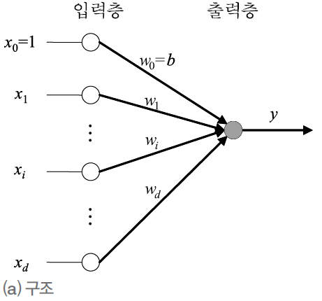
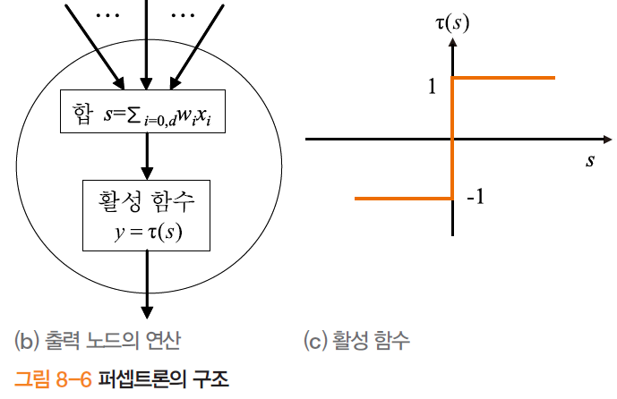
8.2.1 구조와 작동 원리
퍼셉트론
입력은 특징 벡터 x=(x₁,x₂,…,x_{d})
x를 두 개의 부류 ω₁과 ω₂ 중의 하나로 분류하는 이진 분류기

Slide 18
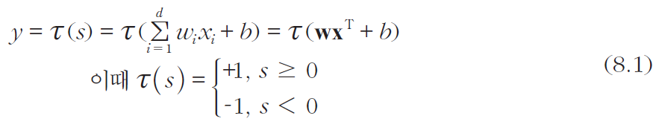
8.2.1 구조와 작동 원리
수식으로 쓰면,
출력 노드는 가중치 합과 활성 함수 계산
특징 벡터 x=(x₁,x₂,…,x_{d}), 가중치 벡터 w=(w₁,w₂,…,w_{d})로 표기하면
계단 함수를 활성 함수로 사용
출력은 +1(ω₁에 해당) 또는 -1(ω₂에 해당) → 이진 분류기

Slide 19
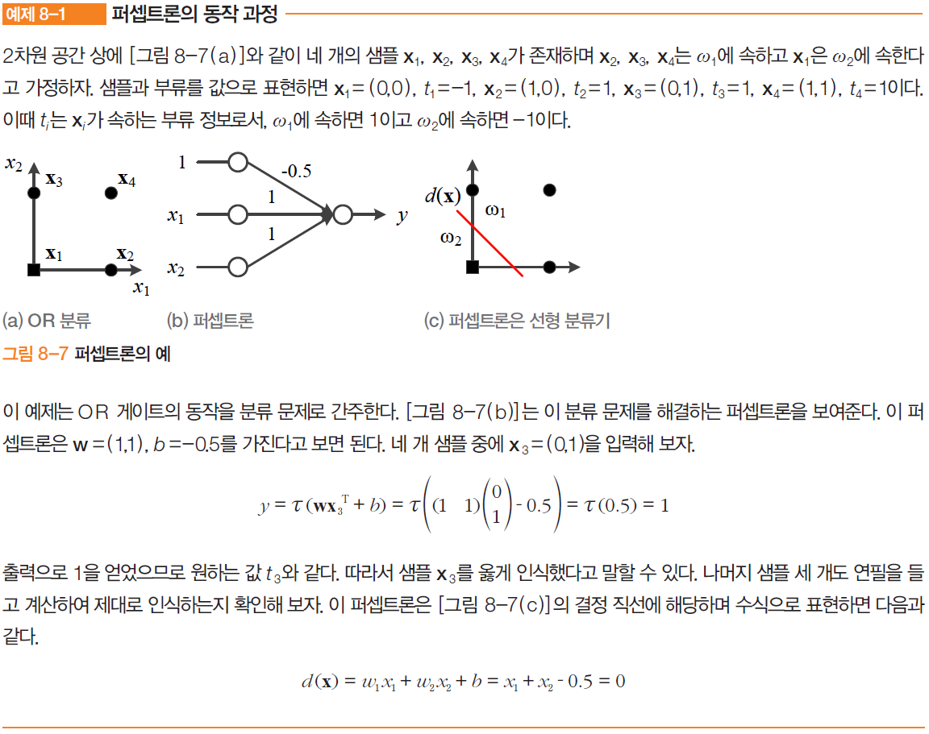
8.2.1 구조와 작동 원리

Slide 20
8.2.1 구조와 작동 원리
지금까지는,
학습이 완료된(가중치가 결정되어 있는) 퍼셉트론을 가지고 동작을 살펴봄
그림 8-3에서 학습 단계가 아니라, 테스트 단계를 해본 셈
학습을 어떻게 할 것인가?
예제 8-1의 경우, 주어진 네 개의 샘플을 가지고 가중치 벡터의 값을 어떻게 알아낼 것인가?
→ 학습에 대한 공부는 2.2절

Slide 21
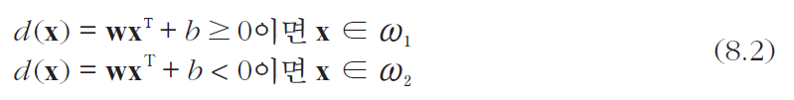
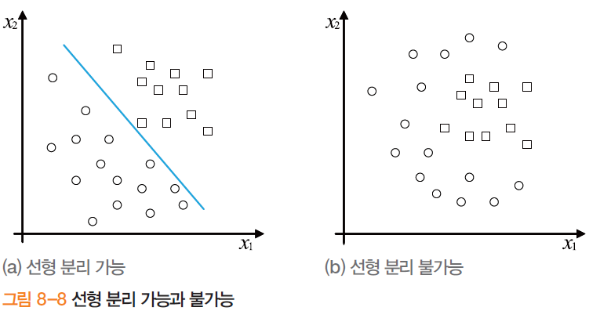
8.2.1 구조와 작동 원리
퍼셉트론의 한계
퍼셉트론은 식 (8.2)의 결정 초평면 역할을 하는 선형 분류기
선형 분리 불가능한 상황에 대처하지 못함

Slide 22
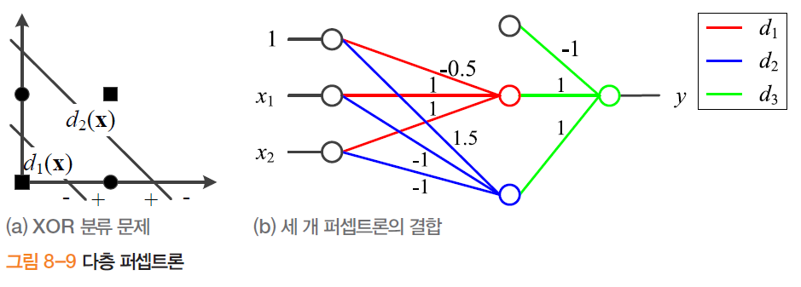
8.2.1 구조와 작동 원리
다층 퍼셉트론으로 확장
XOR 분류 문제: 퍼셉트론은 75% 정인식률이 한계
어떻게 100% 성능을 달성할 것인가? → 세 개의 퍼셉트론을 사용하여 해결
d₁의 +영역과 d₂의 +영역이 겹친 영역은 ω₁, 나머지는 ω₂
첫 번째 단계에서 두 개의 퍼셉트론 d₁과 d₂를 이용하여 특징 벡터를 새로운 공간으로 매핑한 후, 새로운 공간에서 하나의 퍼셉트론 d₃을 이용하여 최종 분류한 것으로 간주할 수 있다.

Slide 23
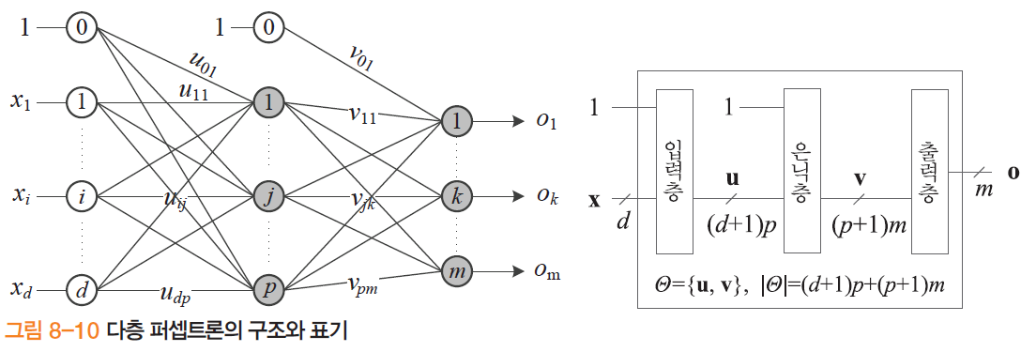
8.2.1 구조와 작동 원리
다층 퍼셉트론의 구조
입력층→은닉층→출력층
입력층: 특징 벡터의 차원에 따라 d개의 노드 (여분의 바이어스 노드)
출력층: 부류 개수에 따라 m개의 노드 (m은 부류 개수)
은닉층: 노드 개수 p를 사용자가 설정
입력층-은닉층을 잇는 가중치는 u_{ij}, 은닉층-출력층은 v_{jk}로 표기

Slide 24
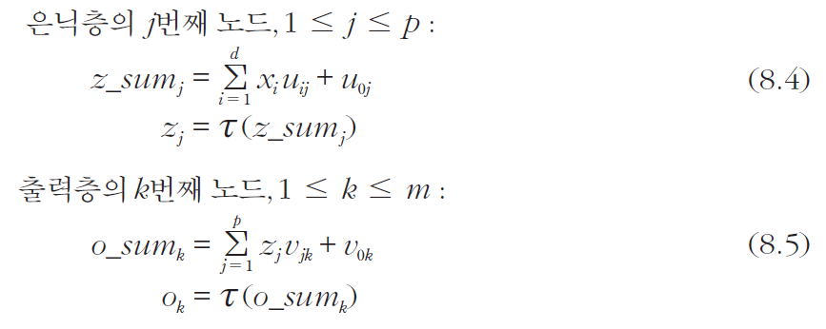
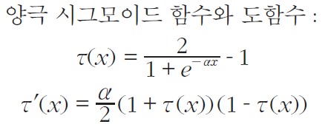
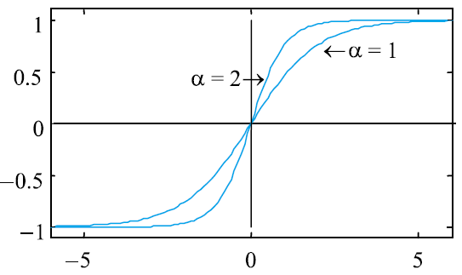
8.2.1 구조와 작동 원리
다층 퍼셉트론의 동작을 수식으로 쓰면,

Slide 25
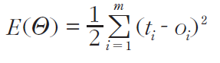
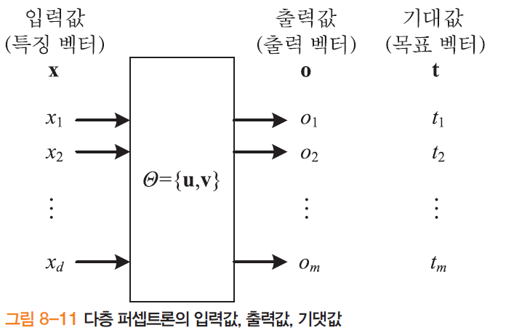
8.2.2 학습
다층 퍼셉트론 학습의 정의
MLP 학습이란?
훈련 집합 X={(x1,t1), (x2,t2), …, (xN,tN)}이 주어졌을 때, 이들을 분류하는 다층 퍼셉트론(즉, Θ={u,v})을찾아라. (xi,ti)에서 xi는 특징 벡터이고 ti는 목적 벡터target vector로서 xi∈ωj이면 ti=(-1,…,1,…,-1)이다. 즉 j번째 요소만 1이고 나머지 요소는 모두 -1을 갖는다.
목적 함수: Θ={u,v}의 품질을 측정해주는 역할
기대한 값 t와 Θ로 정의되는 MLP의 출력 o의 오류 함수 E로 정의

Slide 26
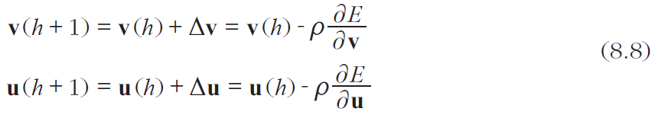
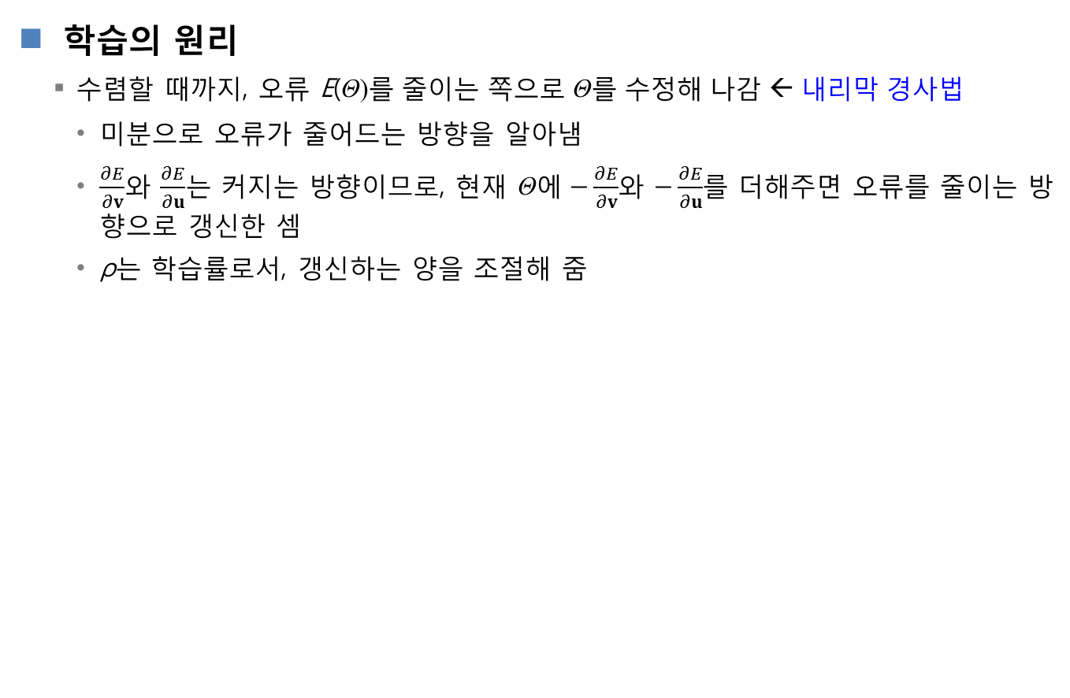
8.2.2 학습
학습의 원리
수렴할 때까지, 오류 E(Θ)를 줄이는 쪽으로 Θ를 수정해 나감 ← 내리막 경사법
미분으로 오류가 줄어드는 방향을 알아냄
$\frac{∂E}{∂v}$와 $\frac{∂E}{∂u}$는 커지는 방향이므로, 현재 Θ에 $−\frac{∂E}{∂v}$와 $−\frac{∂E}{∂u}$를 더해주면 오류를 줄이는 방향으로 갱신한 셈
ρ는 학습률로서, 갱신하는 양을 조절해 줌

Slide 27
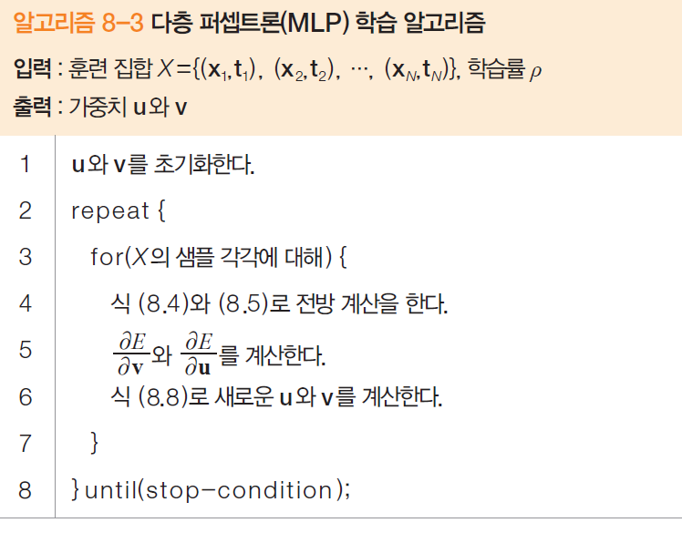
8.2.2 학습
알고리즘으로 정리하면,
오류 역전파 알고리즘

Slide 28
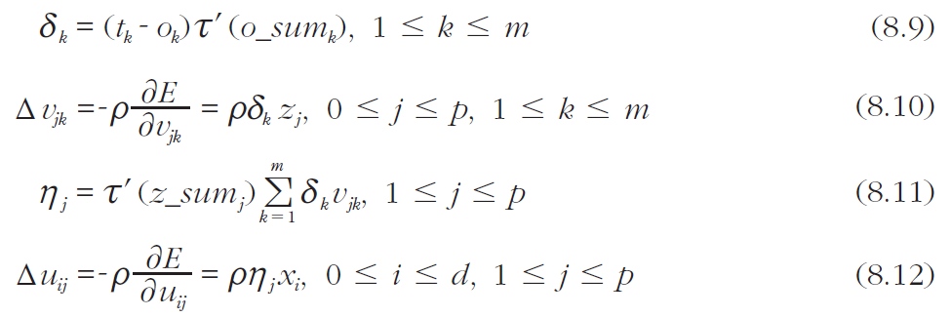
8.2.2 학습
5 행이 사용할 수식 (일반 델타 규칙)
학습할 때 고려할 사항
가중치 초기화
학습률
종료 조건
샘플 처리 순서 등

Slide 29
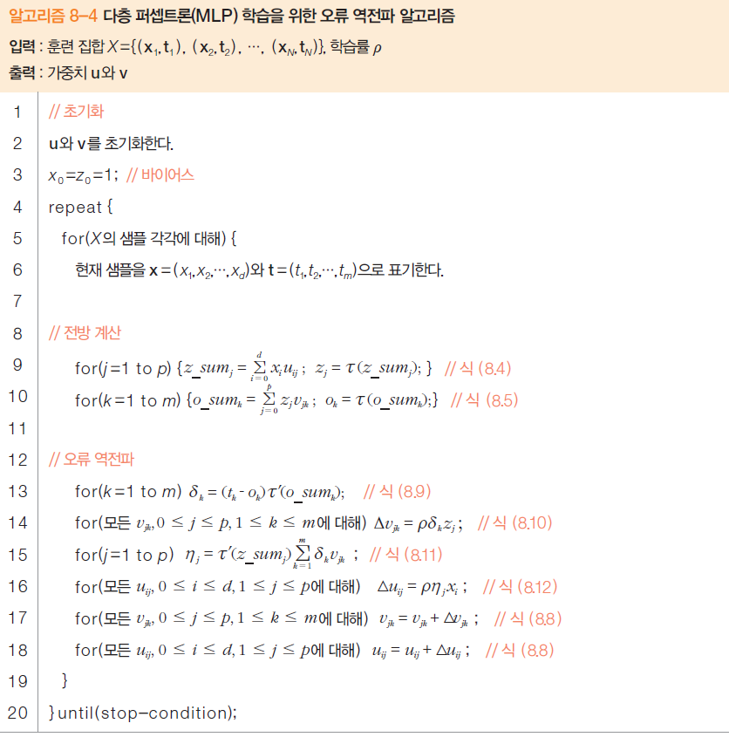
8.2.2 학습

Slide 30
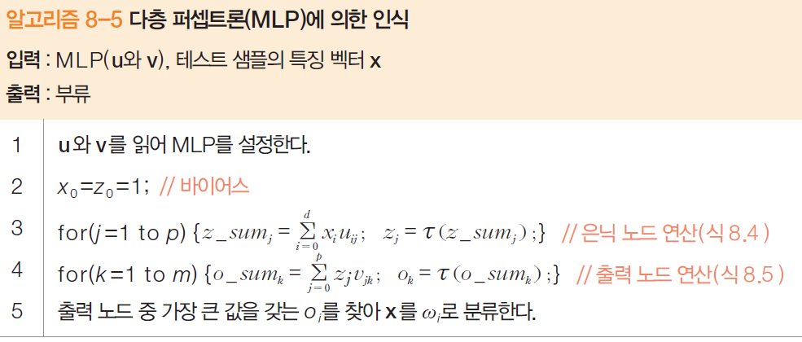
8.2.2 학습
MLP로 인식
전방 계산을 한 번만 하므로 빠르게 동작

Slide 31
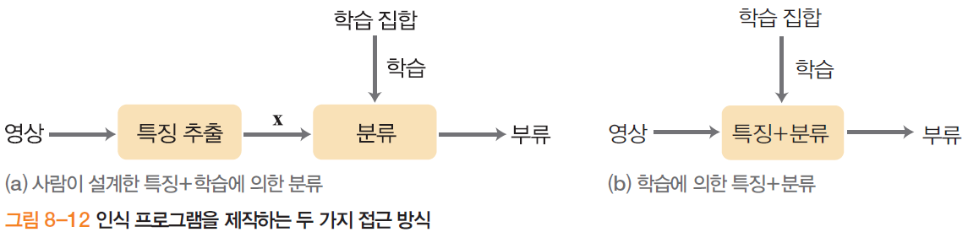
8.2.3 깊은 학습
인식 프로그램 제작: 전통적인 방식 vs. 깊은 학습 방식
전통적인 방식
특징 추출의 세밀한 단계까지 사람이 설계하고 구현
분류기는 기계 학습으로 따로 제작한 후, 연결하여 사용
1990년대에 깊은 학습 창안 → 특징 추출과 분류를 하나의 학습 모델로 처리

Slide 32
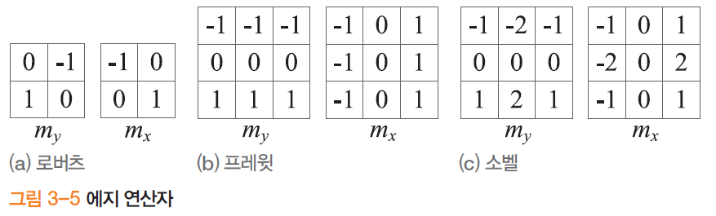
8.2.3 깊은 학습
컨볼루션 신경망 [LeCun 98]
특징은 고정된 마스크로 컨볼루션을 수행함으로써 추출 (예, 에지 마스크)
주어진 문제에 가장 적합한 마스크를 학습으로 알아내자. ← 컨볼루션 신경망의 발상!

Slide 33
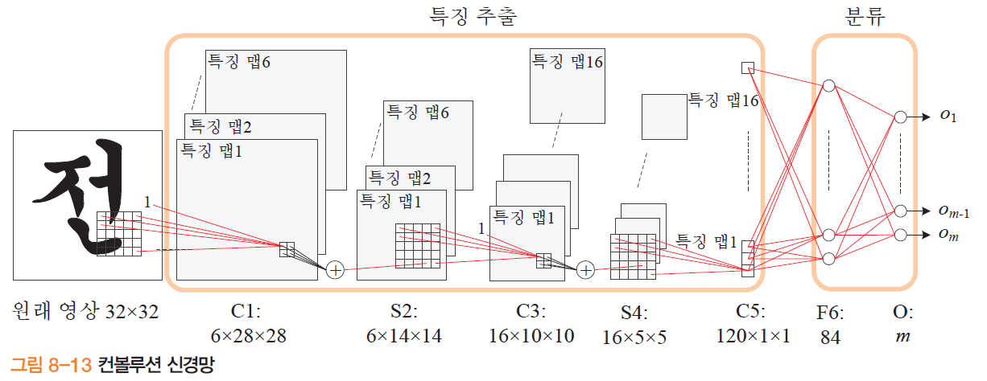
8.2.3 깊은 학습
컨볼루션 신경망의 구조
일곱 층으로 구성
앞 단 C1-S2-C3-S4-C5는 특징 추출 담당 (C층은 컨볼루션, S는 다운샘플링 수행)
뒤 단 F6-O는 분류 담당 (MLP와 같은 구조)
빨간 선은 학습이 알아내야 하는 가중치

Slide 34
8.2.3 깊은 학습
컨볼루션 신경망의 학습
빨간 선은 학습이 알아내야 하는 가중치
C 층의 마스크를 학습이 설계하는 셈
컨볼루션 신경망은 특징 추출에 쓸 마스크를 학습이 자동으로 알아냄
뒷 단은 MLP와 같음
층이 깊어 MLP가 사용하는 오류 역전파 알고리즘만으로 학습 불가능
LeCun은 개선된 학습 알고리즘으로 해결

Slide 35
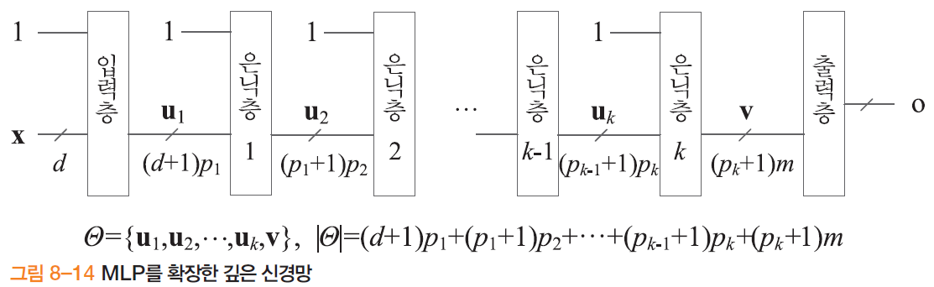
8.2.3 깊은 학습
MLP의 은닉층 개수를 늘린 깊은 신경망 [Ciresan2010]
필기 숫자 인식(MNIST 데이터베이스)에서 뛰어난 성능 확인

Slide 36
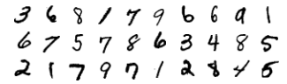
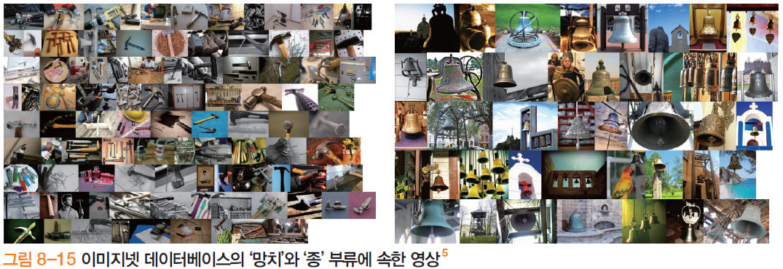
8.2.3 깊은 학습
깊은 신경망의 우수성
MNIST 데이터베이스에서 챔피온 (http://yann.lecun.com/exdb/mnist/)
1000부류의 자연 영상을 인식하는 ILSVRC 대회에서 챔피온

Slide 37
8.2.3 깊은 학습
2012 대회는 토론토 대학 팀이 제출한 수퍼비전이라는 프로그램이 우승을 차지하였다.
[그림 8-13]과 비슷한 컨볼루션 신경망을 사용한 프로그램
65만 개의 뉴런(노드), 6천만 개의 매개변수를 갖는 엄청나게 큰 구조의 신경망
두 개의 NVIDIA GPU에서 병렬 프로그래밍으로 기계 학습을 수행하였는데, 학습에 1주일가량 걸렸다고 보고하였다.
구체적인 구조와 훈련 방법은 [Krizhevsky2012] 참고
현재 깊은 학습은 컴퓨터 비전 연구의 중요한 동력이다. 또한 깊은 학습 기술은 컴퓨터 비전, 음성 인식, 자연어 처리 등의 인공지능 영역에서 성능 도약을 가져왔다.
보다 폭넓고 깊은 공부를 원한다면 → [Bengio2009, Bengio2013] 참고
구글, 페이스북, IBM, 마이크로소프트와 같은 회사가 이 기술을 어떻게 바라보며 활용 전략을 짜는지 조망하고 싶다면 → [Jones2014] 참고
ILSVRC 대회

Slide 38
8.3 SVM
8.3.1 선형 SVM
8.3.2 비선형 SVM
8.3.3 학습과 인식

Slide 39
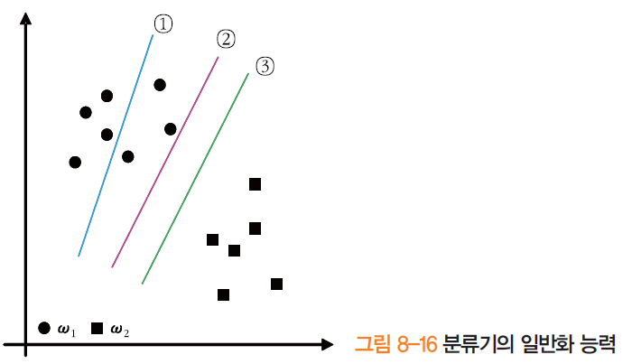
8.3 SVM
SVM의 뛰어난 일반화 능력
학습 집합 입장에서는 ②와 ③은 동일
테스트 집합에서는 (즉 일반화 능력 측면에서는) 여백이 더 큰 ③이 ②보다 우수
신경망은 ①에서 시작하여 ②에 도달하였다면 거기서 멈춤
SVM은 최대 여백을 구함

Slide 40
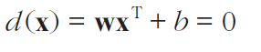
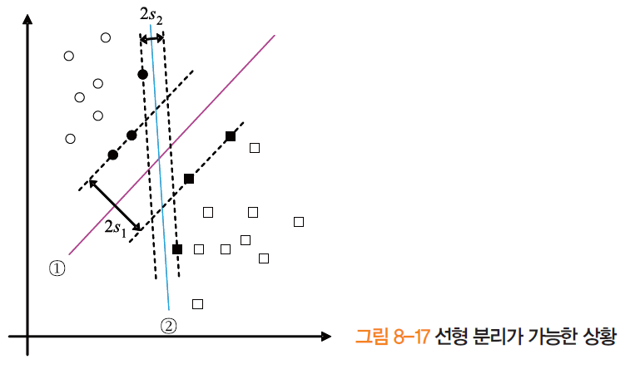
8.3.1 선형 SVM
선형 분리 가능한 상황
결정 초평면
①이 ②보다 우수. 더 좋은 w가 있나? → 수학으로 찾아야 함
속이 찬 샘플이 서포트 벡터

Slide 41
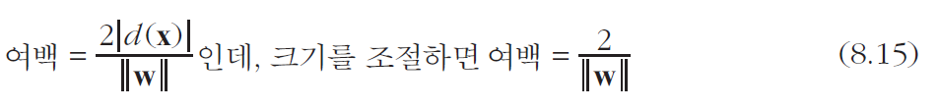
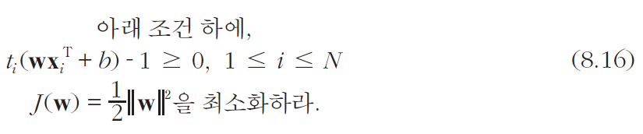
8.3.1 선형 SVM
조건부 최적화 문제
결정 초평면에서 서포트 벡터까지 거리가 1이 되도록 방정식을 크기 조절하면,
학습 집합 X={(x₁,t₁), (x₂,t₂), …, (x_{N},t_{N})}일 때, x_{i}가 ω₁에 속하면 t_{i}=1, ω₂에 속하면 t_{i}=-1이라고 표기하면,

Slide 42
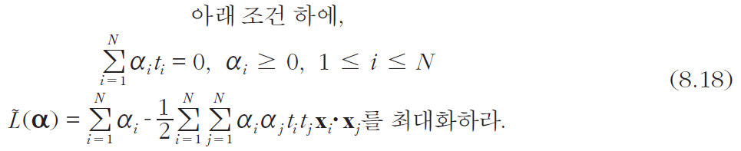
8.3.1 선형 SVM
조건부 최적화 문제
라그랑주 승수를 도입하면,
L(.)을 w와 b로 미분한 후 0으로 놓고 KKT 조건을 유도하면,
w와 b가 사라짐 → 라그랑주 승수 α_{i}를 구하는 문제로 바뀜
특징 벡터가 내적의 형태로 나타남 → 비선형으로 확장하는 근거가 됨

Slide 43
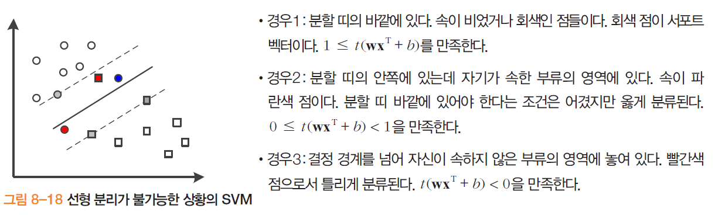
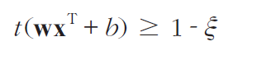
8.3.1 선형 SVM
선형 분리가 불가능한 상황
분할 띠 내부에 샘플이 존재하도록 허락하면, 세 가지 경우 발생
슬랙 변수 ξ를 도입하여 다시 쓰면,
경우 1은 ξ=0, 경우 2는 0<ξ≤1, 경우 3은 1<ξ

Slide 44
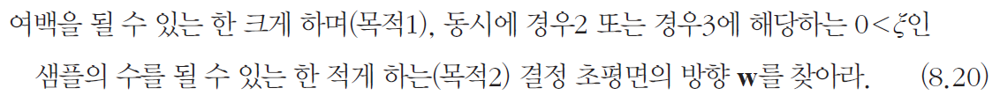
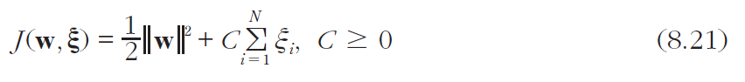
8.3.1 선형 SVM
최적화 문제를 다시 쓰면,
목적 함수를 다시 쓰면,
C는 두 가지 목적 중에 어느 것이 비중을 둘 지 결정하는 매개변수
(SVM을 사용할 때 지정해야 하는 사용자 매개변수)
C가 0이면 목적2를 무시, 아주 크면 목적2만 고려

Slide 45
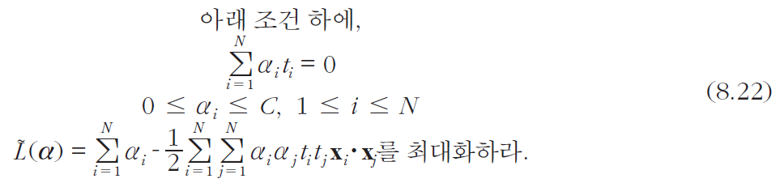
8.3.1 선형 SVM
라그랑주 승수를 도입하고 KKT 조건을 유도하면,
조건식 하나 빼고 선형 분리 가능한 경우의 수식 (8.18)과 동일
0≤α_{i} → 0≤α_{i}≤C

Slide 46
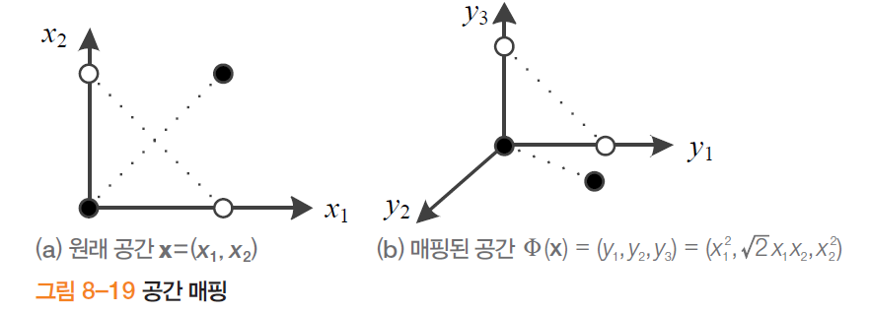
8.3.2 비선형 SVM
비선형 SVM으로 확장
원래 특징 공간을 더 높은 차원의 공간으로 매핑하면 선형 분리에 유리해짐
예) 2차원 공간에서 선형 분리 불가능한 XOR 문제를 3차원으로 매핑하면 선형 분리 가능해짐

Slide 47
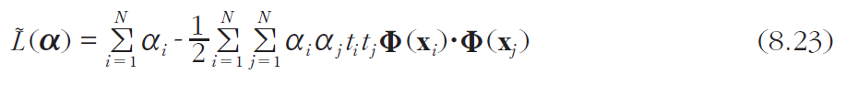
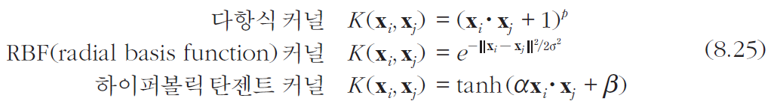
8.3.2 비선형 SVM
커널 트릭의 도입
매핑 함수 Φ(x)를 사용하여 식 (8.22)의 목적 함수를 다시 쓰면,
매핑 함수 Φ(x)를 직접 구하는 일은 불가능하거나 어려움
내적 계산을 커널 함수 계산으로 대치할 수 있음
많이 활용되는 커널

Slide 48
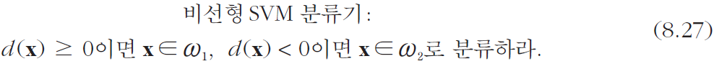
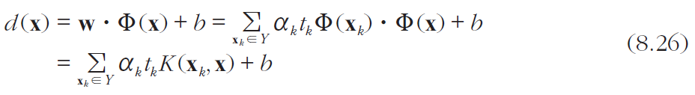
8.3.3 학습과 인식
SVM 학습
식 (8.22)를 풀어 라그랑주 승수 α_{i}를 계산하는 일
α_{i}≠0인 샘플이 서포트 벡터임
인식 단계에 사용하기 위해 서포트 벡터를 저장
인식
Y는 학습 단계에서 구해놓은 서포트 벡터 집합

Slide 49
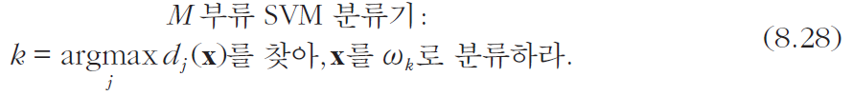
8.3.3 학습과 인식
M개의 부류로 분류하는 SVM으로 확장
지금까지 공부한 SVM은 이진 분류기
M 부류로 확장하는 두 가지 방법: 1:M-1 방법과 1:1 방법
1:M-1 방법
ω_{j}와 나머지 M-1 개 부류를 분류하는 이진 SVM을 M 개 제작
1:1 방법
모든 부류 쌍에 대해 이진 SVM 제작 (총 M(M-1)/2 개)
투표로 부류를 정함

Slide 50
8.3.3 학습과 인식
SVM 특성
사용자가 설정해야 하는 매개변수가 적음
식 (8.21)의 C 그리고 커널 종류와 그에 따른 매개변수
최적 커널을 자동 선택하는 방법은 없음
성능 실험으로 결정
도움이 되는 가이드라인 [Hsu2014]
공개 소프트웨어
SVMLight(http://svmlight.joachims.org/)
T. Joachims이 개발한 소프트웨어
학습은 Osuna 알고리즘 사용 [Joachims99]
LIBSVM(http://www.csie.ntu.edu.tw/~cjlin/libsvm)
Chih-Chung Chang과 Chih-Jen Lin이 개발한 소프트웨어
학습은 개선된 SMO 알고리즘을 사용 [Fan2005, Chang2011].
매개변수를 설정하는 실용적인 방법도 제시 [Hsu2014]

Slide 51
8.4 분류기 앙상블
8.4.1 중요한 질문
8.4.2 에이더부스트
8.4.3 임의 숲

Slide 52
8.4 분류기 앙상블
협동의 중요성
개인이 가진 서로 다른 능력을 하나로 모음
협동하면 더 좋은 결과 ← 분류기 앙상블의 발상

Slide 53

8.4.1 중요한 질문
기초 분류기로 무엇을 사용할까?
앞에서 공부한 MLP나 SVM? 이들은 강한 분류기
앙상블 기법의 전략
강한 분류기를 적게 사용하는 대신, ‘약한 분류기’를 많이 사용
약한 분류기
무작위로 분류하는 임의 짐작보다 약간 나은 성능을 가진 분류기
예) 하나의 특징 x_{i}만 사용하여, “x_{i}>T이면 ω₁, 그렇지 않으면 ω₂”
여러 개의 분류기를 어떻게 결합할 것인가?
주로 가중 투표 방식 사용: 최다 득표한 부류로 분류
k 번째 분류기의 출력을 L_{k}=(l_{k1}, l_{k2}, …, l_{km}), 신뢰도를 α_{k}라 표기하면,

Slide 54

8.4.1 중요한 질문
기초 분류기를 어떻게 만들 것인가?
붓스트랩을 확장한 배깅
부분 공간 방법 [Ho98]
특징의 부분 공간을 임의로 여럿 뽑고, 각 부분 공간에서 분류기 제작

Slide 55
8.4.2 에이더부스트
부스팅
배깅에 비해 정교한 재 샘플링 사용
k 번째 분류기 c_{k}와 그 다음의 c_{k+1}이 연관성을 가지도록 제작
학습 집합 X에 있는 샘플은 c_{k}가 맞추는 것과 틀리는 것으로 구분
맞춘 샘플은 가중치를 낮추고, 틀린 샘플은 여전히 ‘까다로운’ 상대이므로 가중치를 높여줌
c_{k+1}은 가중치를 고려하여 학습함
가장 널리 쓰이는 부스팅: 에이더부스트
동일한 가중치를 가지고 출발 (2행)
가중치를 고려한 학습 (4행)
분류기의 신뢰도 계산 (8행)
가중치 갱신 (10~12행)

Slide 56

8.4.2 에이더부스트

Slide 57


8.4.2 에이더부스트
가중치를 고려한 분류기 학습
가중치가 큰 샘플의 선택 확률을 높게 하는 기법
가중치가 큰 샘플을 틀리면 더 큰 벌점을 주는 기법
에이더부스트는 분류기의 신뢰도를 제공
식 (8.29)의 가중 투표에 활용 가능

Slide 58

8.4.3 임의 숲
원리
분류기가 독립성을 가지도록 제작
기초 분류기로 트리 분류기 사용
트리 분류기

Slide 59

8.4.3 임의 숲
트리 분류기의 인식 알고리즘

Slide 60
8.4.3 임의 숲
트리 분류기의 학습
노드의 질문 Q를 만드는 방법과 잎 노드에 부류를 할당하는 방법을 결정해야 한다.
트리 분류기는 학습 집합 을 가지고 학습해야 한다.
루트 노드의 질문 Q₁은 X를 두 개의 부분집합 X_{left}와 X_{right}로 나눈다.
이때 X_{left}와 X_{right} 는 순도가 높을수록 좋다.
예를 들어, 두 부류 분류인 경우 ω₁은 모두 X_{left}, ω₂는 모두 X_{right} 에 포함되면 이상적이다
이 경우에는 두 개의 잎 노드를 만들고 각각ω₁과 ω₂를 갖게 하고 학습을 종료하면 된다.
하지만 현실에서는 그런 이상적인 특징은 없다.
→ 순도를 최대로 하는 최적의 ‘특징과 분할점(임계값)’을 찾아야 한다. 이 작업을 위한 구체적인 방법은 [오일석2008, 6.1절]을 참고하라.

Slide 61

8.4.3 임의 숲

Slide 62

8.4.3 임의 숲
임의 숲 제작
배깅과 비슷한데, 4행에서 기초 분류기로 트리 분류기를 사용한다는 점이 다름
임의 숲은 배깅을 이용하여 임의성 (분류기의 독립성)을 확보하는 셈

Slide 63

8.4.3 임의 숲
추가적인 임의성 확보 전략
4행에서 ‘수정된’ 버전을 사용하여 이중의 임의성
알고리즘 8-9의 7행을 다음과 같이 수정하여 부분 공간도 임의 선택
임의 숲은 메타 알고리즘이다.
임의성을 가진 트리 분류기 앙상블을 만드는 방식은 모두 임의 숲으로 볼 수 있다.
예를 들어 [알고리즘 8-10]의 4행에서 ‘수정된’을 빼면 학습 집합의 임의성은 남지만 부분 공간의 임의성은 제거된다. 그렇게 만든 분류기 앙상블도 임의 숲에 속한다. 또 다른 방식으로 두 측면 모두 임의성을 제거하고, 대신 노드의 질문을 만들 때 20개의 최적 질문을 생성한 후 그 중에서 임의로 하나를 선택하여 임의성을 투입하는 기법도 있다[ietterich2000].

Slide 64

8.5 기계 학습을 이용한 얼굴 검출
얼굴 인식 시스템
검출과 인식

Slide 65

8.5 기계 학습을 이용한 얼굴 검출
얼굴 검출
서베이 논문 [Zhang2010, Yang2002]
신경망을 이용한 연구 사례 [Rowley98]
SVM을 이용한 사례 [Osuna97]
컨볼루션 신경망(깊은 학습)을 이용한 사례 [Garcia2004, Osadchy2005]

Slide 66
8.5 기계 학습을 이용한 얼굴 검출
비올라 존스 얼굴 검출 [Viola2004]
얼굴 검출에서 사실상 표준 노릇
새로운 발상 → 앙상블
전통적인 접근 방법은 복잡한 분류기를 사용하는데 반해, 비올라와 존스는 정반대의 접근 방법을 취하였다[Viola2001].
비올라 존스 얼굴 검출 방법의 특징
웨이블릿 중에서 가장 단순한 형태인 하르 웨이블릿(Haar wavelet)을 닮은 유사 하르 특징(Haar-like feature) 사용
분류기로는 깊이가 낮은 단순한 결정 트리를 여러 개 연결한 직렬 분류기(cascade of classifiers) 사용
이 방법처럼 단순한 특징과 단순한 분류기를 가지고 어떻게 [그림 8-21]과 같은 영상에서 얼굴을 찾아낼까?

Slide 67


8.5 기계 학습을 이용한 얼굴 검출
유사 하르 특징
네 종류의 연산자: 검은 영역의 합에서 흰 영역의 합을 빼는 단순 연산
예)
f₂는 대략 눈과 미간에 위치하므로 얼굴 샘플에서 일정한 경향을 띨 것이나 얼굴 아닌 샘플에서는 무작위 값 발생 → 얼굴과 얼굴 아님을 구분하는 분별력 지님
f₃는 볼 부근이라 분별력 없음
24*24 영상에 네 종류 연산자를 위치와 크기를 변화시키며 적용할 때, 160,000가지의 서로 다른 특징 추출이 가능 → 이들 중 분별력이 좋은 특징만 선택하여 씀

Slide 68

8.5 기계 학습을 이용한 얼굴 검출
분류기 앙상블
기초 분류기로 루트 노드 하나뿐인 트리 그루터기 사용 ← 약한 분류기
루트 노드는 ‘f_{i}<θ_{i}’ 형태의 질문을 가짐
학습은 알고리즘 8-7을 개조한 에이더부스트 사용
학습은 특징 선택과 질문 제작을 동시에 수행
실험 결과, 단지 200개의 트리 그루터기로 95%의 검출 성공률

Slide 69


8.5 기계 학습을 이용한 얼굴 검출
적분 영상을 이용한 속도 향상
적분 영상은 왼쪽 위 구석부터 현재 화소까지 합으로 정의
적분 영상을 사용하면 블록 합을 블록 크기에 무관하게 세 번의 덧셈으로 가능

Slide 70

8.5 기계 학습을 이용한 얼굴 검출
얼굴 검출 알고리즘
지금까지는 얼굴과 얼굴 아닌 영상(그림 8-23)을 분류하는 작업을 설명
자연 영상에서는 영상의 어디에 어떤 크기의 얼굴이 나타날 지 알 수 없으므로,
영상 전체에 걸쳐 24*24 크기의 윈도우를 촘촘하게 몇 화소 씩 이동시키며 검사
윈도우 크기를 점점 키우면서 여러 번 검사 (실험에서는 1.25배씩 키움)
직렬 분류기 아이디어를 이용하여 속도 향상
얼굴 가능성 없는 윈도우를 조기에 기각하는 전략

Slide 71

8.5 기계 학습을 이용한 얼굴 검출
OpenCV의 detectMultiScale() 함수로 검출한 예 (부록 A)

